Slide 1
Après LE Bac
Les voies de formation

Slide 2
APRÈS LE BAC
LES VOIES DE FORMATION
Pour se repérer
QUE FAIRE APRÈS LE BAC ?
SCHÉMA DES ÉTUDES SUPÉRIEURES
PRÉSENTATION DES FORMATIONS
2

Slide 3




APRÈS LE BAC
LES VOIES DE FORMATION
Que faire après le bac ?
POUR S’INFORMER :
UN SITE POUR CONSTRUIRE
SON PROJET D’AVENIR
Un espace dédié pour accompagner les élèves
dans l’élaboration de leur projet d’orientation.
OBJECTIFS :
• Mieux connaître les voies de formation après le bac
• Favoriser la diversification des vœux
• Accompagner la prise de décision
QUE FAIRE APRÈS LE BAC ?
Consultez le guide Entrer dans le sup
Disponible sur www.onisep.fr.
Parcoursup est la plateforme nationale de préinscription en 1re année de l’enseignement supérieur en France.
3

Slide 4
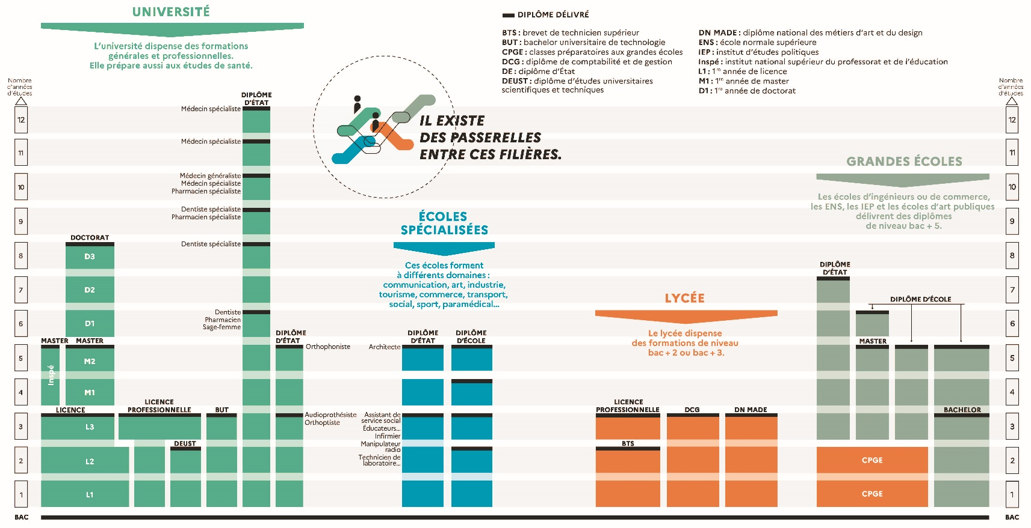
APRÈS LE BAC
LES VOIES DE FORMATION
Schéma
des études supérieures
4

Slide 5
APRÈS LE BAC
LES VOIES DE FORMATION
Présentation des formations
BTS (BREVET DE TECHNICIEN SUPÉRIEUR)
Environ 120 spécialités
Des études en 2 ans en lycée (lycée agricole pour
les BTSA) ou en école privée.
La formation est sélective.
Le rythme de travail est soutenu (environ 30 h
de cours par semaine).
Pas de dépaysement majeur par rapport
à l’année de terminale, mais l’accent est mis
sur la professionnalisation dans un domaine
(8 à 16 semaines de stage en plus des cours théoriques et des TP)
Le diplôme correspond à une cible professionnelle précise répondant aux besoins des entreprises.
Pour candidater à cette formation, il faut s’inscrire et remplir un dossier sur Parcoursup.
Poursuite d’études possible en licence professionnelle, en licence ou en grande école sur concours spécifiques.
À RETENIR
Il existe des mises à niveau pour entrer dans certains BTS.
BTS EN 3 ANS
Les BTS prothésiste-orthésiste et podo-orthésiste se préparent
en 3 ans au lieu de 2.
APPRENTISSAGE
Certains établissements proposent la formation en alternance.
5

Slide 6
Présentation des formations
APRÈS LE BAC
LES VOIES DE FORMATION
BUT (BACHELOR UNIVERSITAIRE DE TECHNOLOGIE)
24 mentions
Des études en 3 ans dans un IUT (institut universitaire de technologie).
La formation est sélective.
Le rythme de travail est soutenu (entre 35 et 40 h
de cours par semaine).
Objectif : atteindre la polyvalence dans
un domaine professionnel.
Le diplôme permet l’accès direct à l’emploi (22 à
26 semaines de stage en entreprise en plus
des cours magistraux, des TD et des TP) mais aussi
la poursuite d’études.
Pour candidater à cette formation, il faut s’inscrire
et remplir un dossier sur Parcoursup.
Poursuite d’études possible en master ou en grande école dans le cadre des admissions parallèles.
À RETENIR
APPRENTISSAGE
Certains établissements proposent la formation en alternance.
6

Slide 7
Présentation des formations
APRÈS LE BAC
LES VOIES DE FORMATION
LICENCE
50 mentions
Des études en 3 ans à l’université (L1, L2, L3).
La formation est non sélective. Autonomie et
organisation personnelles importantes (20 à 30 h
de cours par semaine).
Des parcours définis par chaque université.
Objectif : entrer en master (M1 puis M2).
Pour candidater à cette formation, il faut s’inscrire
et remplir un dossier sur Parcoursup.
ENSEIGNEMENT
La licence PPPE (parcours préparatoires au professorat
des écoles).
SANTÉ
Les études de santé se déroulent à l’université pour
les filières médecine, pharmacie, dentaire et maïeutique.
La licence L.AS (licence avec une option « accès santé »).
La licence PASS (parcours spécifique avec « accès santé » et une option d’une autre discipline).
À RETENIR
CMI
Le CMI (cursus master en ingénierie) est une formation renforcée
et sélective proposée par une trentaine d’universités. Il se déroule
en 5 ans et prépare au métier d’ingénieur.
CPES
Les cycles pluridisciplinaires d’études supérieures, pour favoriser
l’égalité des chances, sont de nouveaux cursus d’excellence en
trois ans qui débouchent sur un niveau licence.
LICENCE À CAPACITÉ LIMITÉE
Certaines licences à capacité limitée organisent des tests de niveau
ou des entretiens.
7

Slide 8
Présentation des formations
APRÈS LE BAC
LES VOIES DE FORMATION
DEUST (DIPLÔME D’ÉTUDES UNIVERSITAIRES SCIENTIFIQUES ET TECHNIQUES)
Des études en 2 ans à l’université.
Formation sélective. Il existe 110 mentions de DEUST qui s’adaptent aux marchés locaux de l’emploi (8 à 10 semaines de stage en entreprise).
Le diplôme permet l’insertion professionnelle directe ou la poursuite d’études en licence professionnelle.
Pour candidater à cette formation,
il faut s’inscrire et remplir un dossier sur Parcoursup.
LICENCE PROFESSIONNELLE
En 1, 2 ou 3 ans après le bac, à l’université, en école privée, au CFA (centre de formation d’apprentis) ou en lycée.
Formation sélective. Il existe 173 mentions de licence pro.
Possibilité d’intégration en L2 ou L3 selon le niveau à l’entrée en formation.
Rythme intensif avec projet tutoré, stage, TD et TP.
Pour candidater à cette formation, il faut s’inscrire et remplir un dossier sur Parcoursup ou contacter l’établissement.
L’entrée dans la vie active est possible directement avec
le diplôme.
Poursuite d’études possibles en master ou en grande école.
L’entrée dans la vie active est possible directement avec
le diplôme.
Poursuite d’études possibles en master ou en grande école.
À RETENIR
APPRENTISSAGE
Certains établissements proposent la formation en alternance.
FORMATIONS SPÉCIALISÉES
Des formations en 1 an existent pour la spécialisation
des bacheliers professionnels notamment (FSS, MC, FCIL).
Informations sur www.onisep.fr
8

Slide 9
Présentation des formations
APRÈS LE BAC
LES VOIES DE FORMATION
LES FORMATIONS SPÉCIALISÉES BAC + 2 /+ 3
Des écoles publiques et privée
ART (ex. : diplôme national d’art)
COMMERCE ET GESTION (ex. : diplôme de comptabilité
et de gestion)
PARAMÉDICAL (ex. : diplôme d’État d’infirmier)
SOCIAL (ex. : diplôme d’État d’assistant de service social)
Des études en 2 ou 3 ans en école spécialisée ou en lycée débouchant sur un diplôme d’État ou sur un diplôme reconnu sur le marché du travail.
Pour candidater, il faut s’inscrire et remplir un dossier sur Parcoursup ou passer un concours d’entrée spécifique.
9

Slide 10
APRÈS LE BAC
LES VOIES DE FORMATION
Présentation des formations
LES FORMATIONS SPÉCIALISÉES BAC + 5 et plus
Des écoles publiques et privée
ART ET PATRIMOINE (ex. : diplôme supérieur
des arts appliqués)
ARCHITECTURE (diplôme d’État d’architecte)
AUDIOVISUEL, CINÉMA (diplômes propres aux écoles)
COMMERCE ET MANAGEMENT (ex. : master of business administration)
INGÉNIEUR (ex. : diplôme d’ingénieur)
INSTITUT D’ÉTUDES POLITIQUES (ex. : master d’IEP)
JOURNALISME (diplômes propres aux écoles)
PARAMÉDICAL (ex. : certificat de capacité d’orthophoniste)
VÉTÉRINAIRE (diplôme d’État de docteur vétérinaire)
Des études en 5 ans ou plus débouchant
sur un diplôme d’État ou un diplôme reconnu sur le marché du travail.
Pour candidater, il faut s’inscrire et remplir un dossier sur Parcoursup ou passer un concours d’entrée spécifique.
À RETENIR
ADMISSION
Si le bac est nécessaire pour s’inscrire dans ces formations,
les concours d’entrée se passent la plupart du temps durant
l’année de terminale.
10

Slide 11
Présentation des formations
APRÈS LE BAC
LES VOIES DE FORMATION
LES CLASSES PRÉPARATOIRES ÉCONOMIQUES ET COMMERCIALES
Concours communs BCE et Ecricome rassemblant de nombreuses écoles de commerce, ENS Paris-Saclay en économie-gestion, École nationale de la statistique et de l’administration économique, Saint-Cyr, Celsa, certains IEP…
PRÉPA ECG
(économique et commerciale
voie générale)
Bac général spécialités sciences économiques et sociales / mathématiques / sciences humaines / lettres / langues
PRÉPA ECT
(économique et commerciale voie technologique)
Bac STMG
PRÉPA D1
mène notamment à l’ENS Rennes (droit, économie,
management)
Bac général ou STMG
PRÉPA D2
mène notamment à l’ENS Paris-Saclay (économie et gestion)
Bac général ou STMG
À RETENIR
PRÉPA ECT
Quatre classes accueillent des bacheliers professionnels
pour 3 ans d’études.
11

Slide 12
Présentation des formations
APRÈS LE BAC
LES VOIES DE FORMATION
LES CLASSES PRÉPARATOIRES LITTÉRAIRES
Concours des ENS (Ulm, Lyon, Paris-Saclay), École nationale des chartes, Saint-Cyr, écoles supérieures de commerce, IEP...
PRÉPA LETTRES
(littérature / sciences humaines / langues)
Bac général
2e année Lettres Ulm
ou Lettres Lyon.
PRÉPA LSS
Lettres et sciences sociales
Bac général spécialités
mathématiques / sciences économiques et sociales / histoire / littérature / langues
PRÉPA CHARTES
(histoire / littérature / latin)
Bac général
Prépare notamment l’entrée à l’École des chartes
et à l’École du Louvre.
PRÉPA SAINT-CYR LETTRES
(littérature / sciences humaines / langues / EPS / mathématiques)
Bac général
Prépare le concours lettres de l’École spéciale militaire de Saint-Cyr.
PRÉPA ARTS ET DESIGN
(arts / lettres / histoire)
Bac général ou STD2A
Concours design de l’ENS
Paris-Saclay, écoles nationales
supérieures d’art, écoles d’arts appliqués.
12

Slide 13
Présentation des formations
APRÈS LE BAC
LES VOIES DE FORMATION
LES CLASSES PRÉPARATOIRES SCIENTIFIQUES
Concours Mines-Ponts, Centrale-Supélec, Polytechnique, Cesi, Epita-Ipsa-Esme, INP, Travaux publics,
Arts et Métiers, Insa, ENS, Saint-Cyr, écoles nationales vétérinaires…
PRÉPA BCPST
Biologie chimie physique et sciences
de la Terre (concours des écoles vétérinaires et d’agronomie).
Bac général
PRÉPA MP2I
Mathématiques physique ingénierie et informatique;
2e année MP, MPI ou PSI.
Bac général
PRÉPA MPSI
Mathématiques physiqueS et sciences
de l’ingénieur ;
2e année MP ou PSI.
Bac général
PRÉPA PCSI
Physique chimie et sciences
de l’ingénieur ;
2e année PC ou PSI.
Bac général
PRÉPA PTSI
Physique technologie et
sciences de l’ingénieur ;
2e année PT ou PSI.
Bac général
PRÉPA TB
Technologie biologie.
Bac STAV ou STL
PRÉPA TPC
Technologie et physique chimie
Bac STL
PRÉPA TSI
Technologie et sciences industrielles
Bac STI2D ou STL
INFO+
D’AUTRES PRÉPAS
Donnent accès aux écoles d’ingénieurs :
les cycles préparatoires communs ;
Les prépas intégrées.
PRÉPA TSI
Trois classes accueillent des bacheliers
professionnels en 3 ans.
13

Slide 14
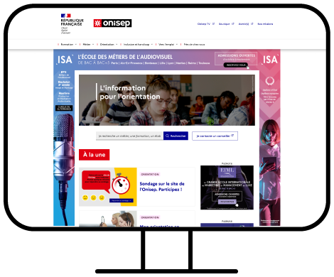
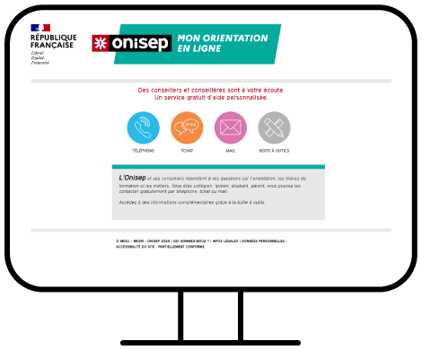




Le site www.onisep.fr
Un service personnalisé sur
www.monorientationenligne.fr
Des ouvrages disponibles dans la librairie de l’Onisep
Des publications
pour bien choisir
son orientation !

Slide 15
MERCI
DE VOTRE ATTENTION

